Slide 1
Bài 21: Các giác quan của cơ thể

Slide 2
Tiết 1

Slide 3

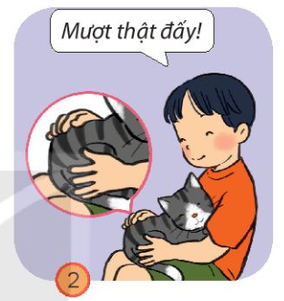
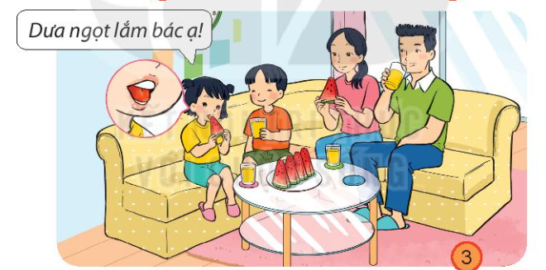
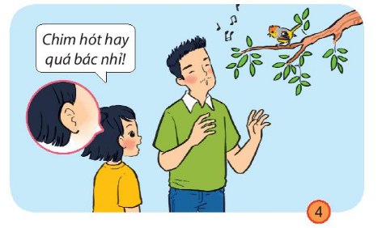
Quan sát hình và cho biết cơ thể chúng ta có các giác quan nào.

Slide 4

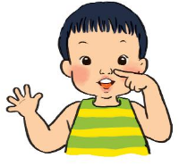
Chỉ và gọi tên các giác quan
Mắt
Tóc
Mũi
Tai
Răng
Tay

Slide 5

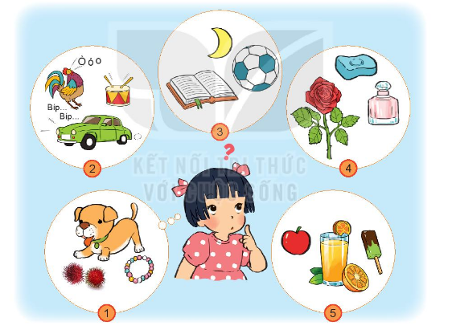

Em dùng giác quan nào để nhận biết các vật trong hình sau?
Mắt
Mũi
Tai
Lưỡi
Miệng

Slide 6
Tiết 2

Slide 7
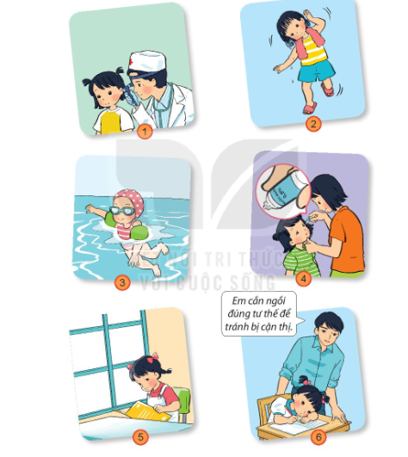
Kể tên một số việc bảo vệ mắt và tai

Slide 8

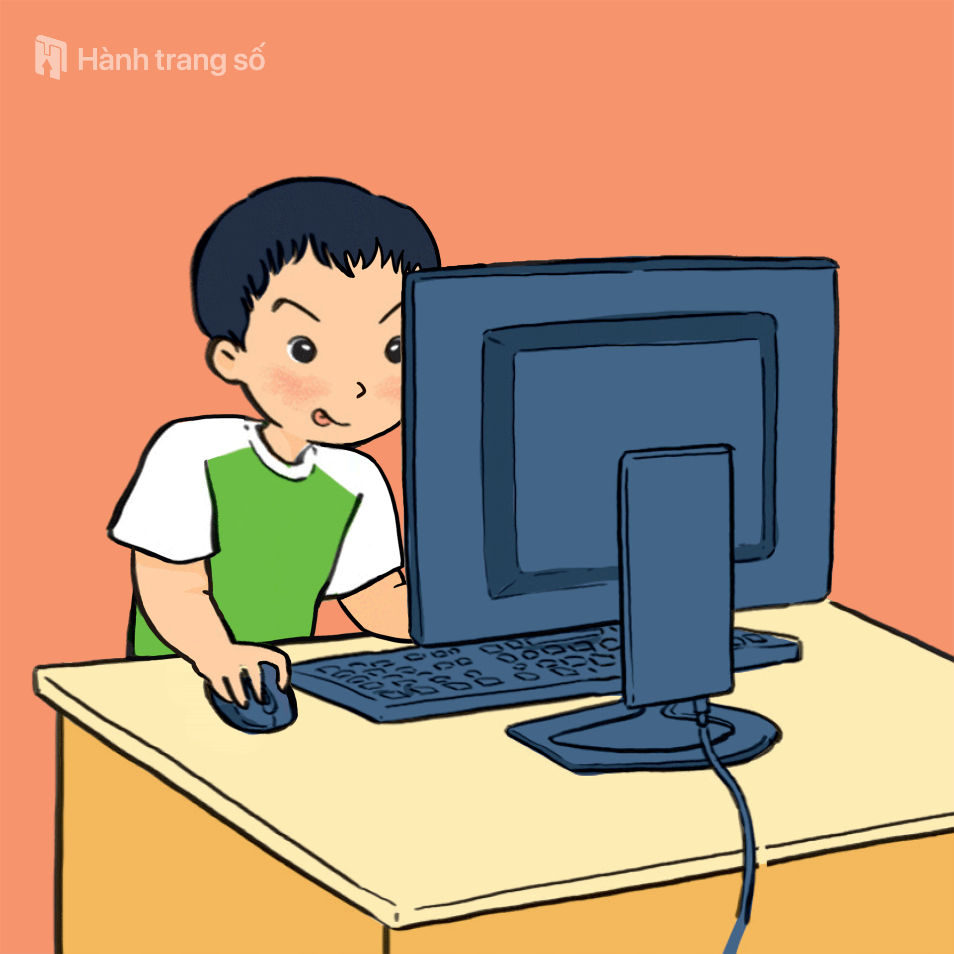


Slide 9

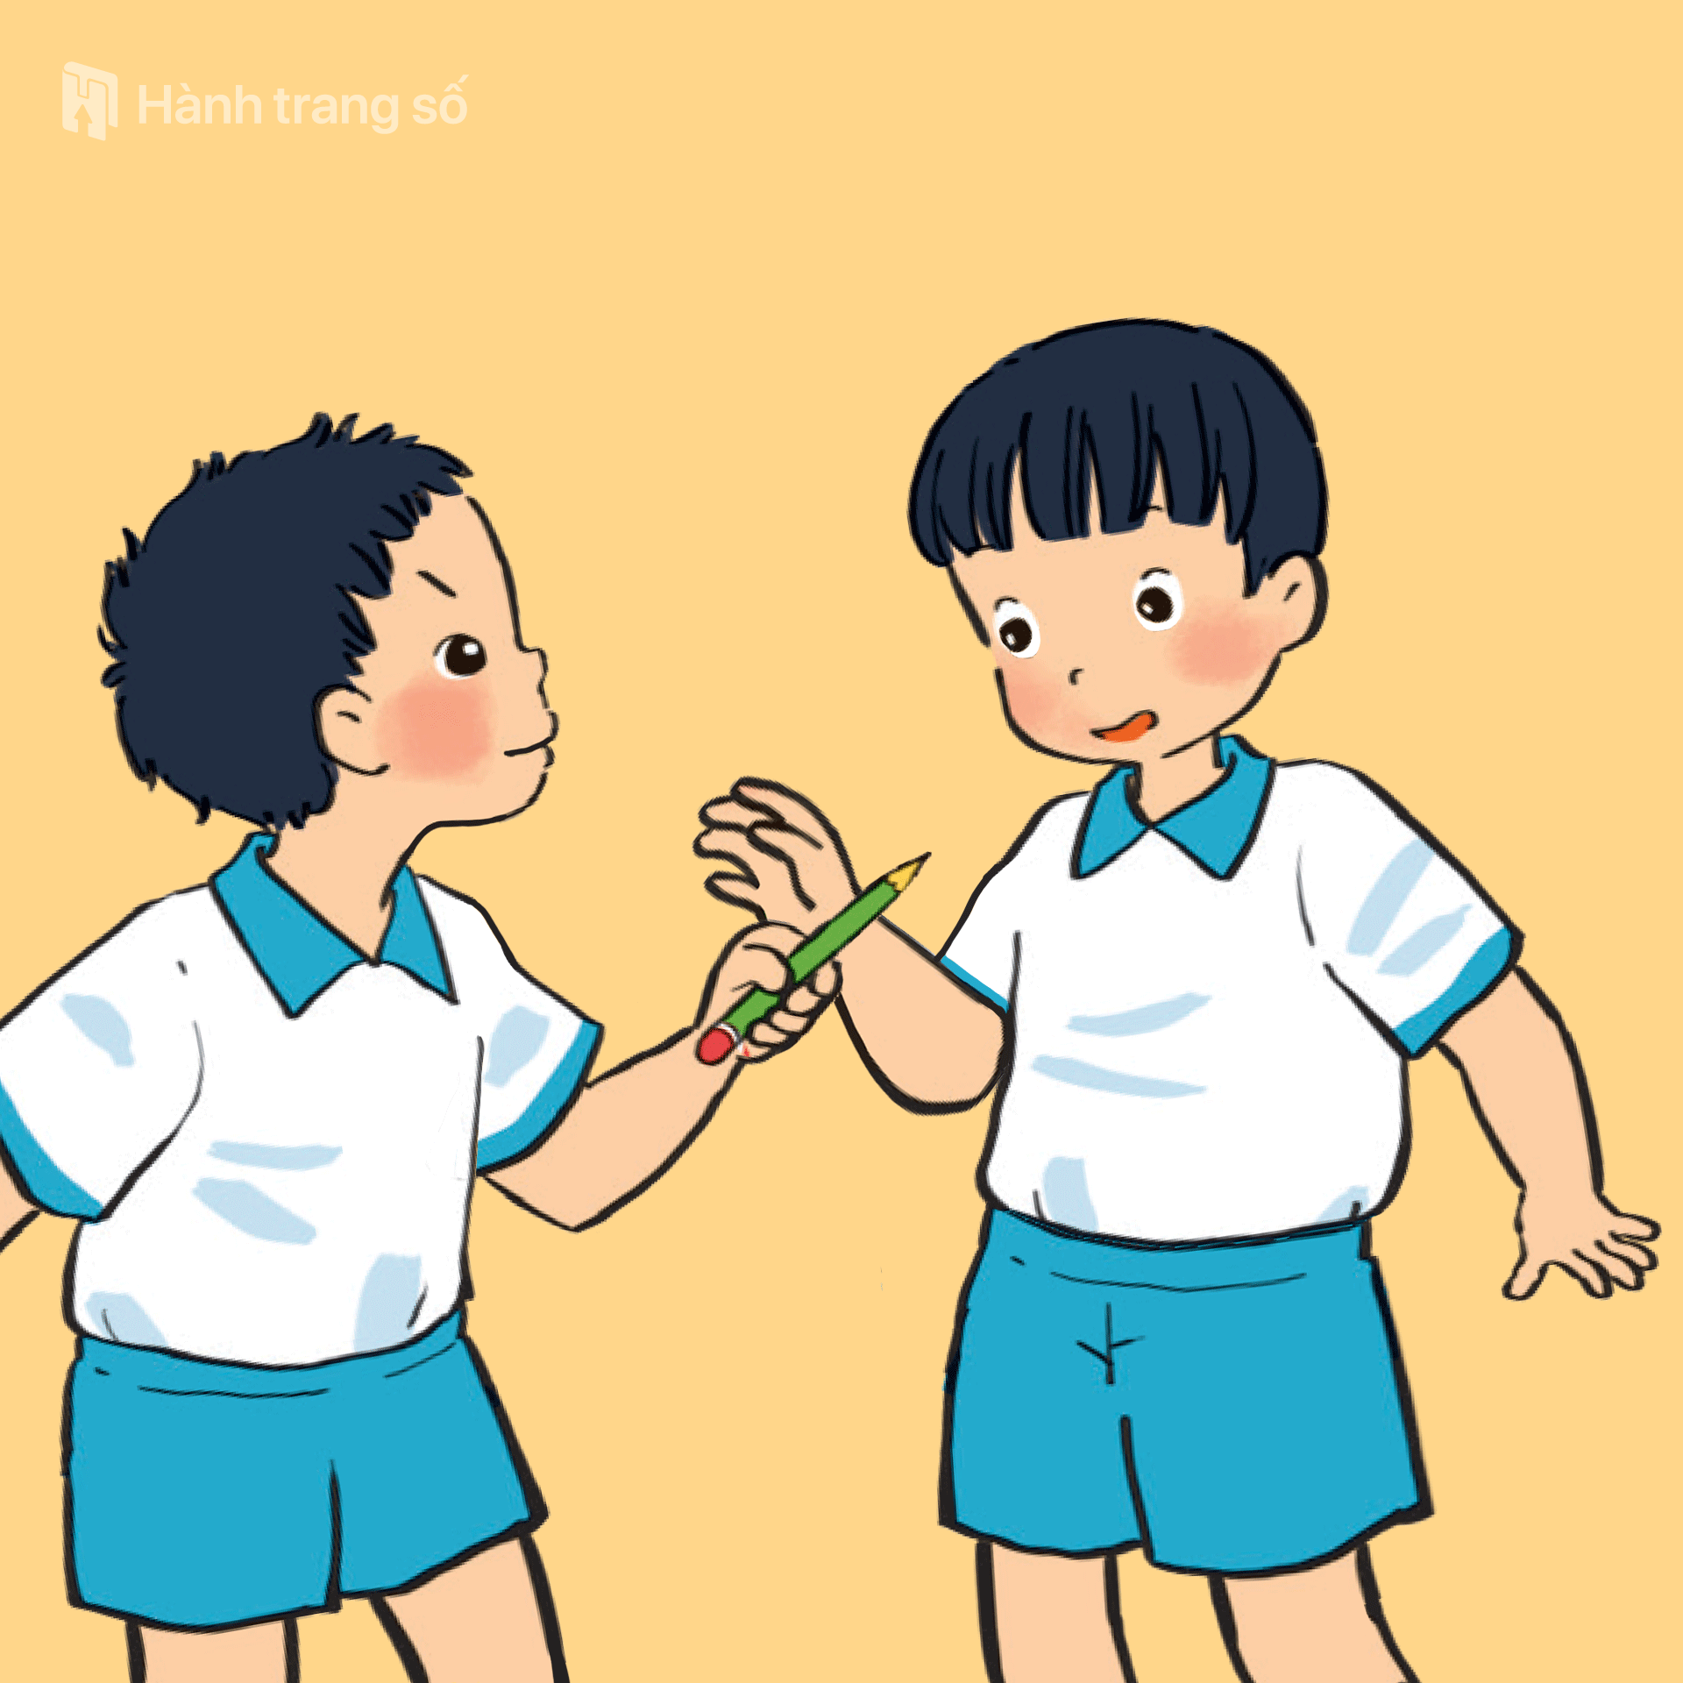
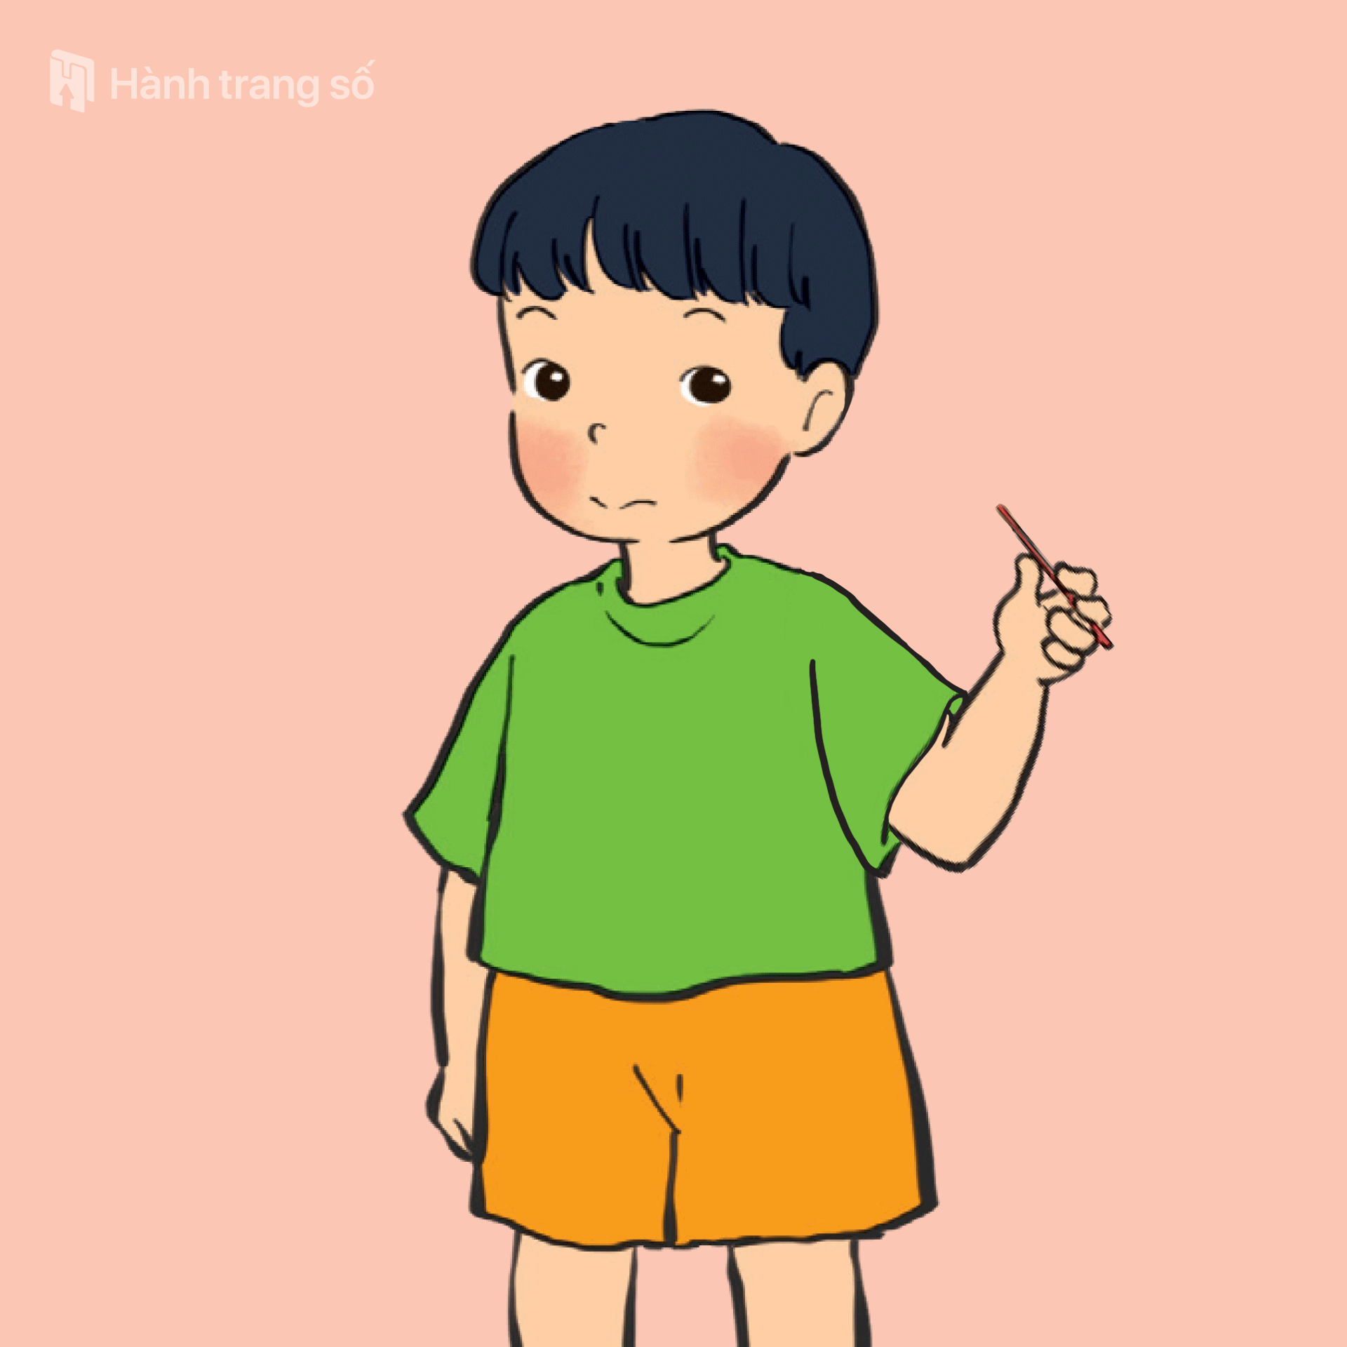

Slide 10
